Slide 1

Berwisata Ditengah
Pandemi Covid-19
Alita Karen
Koordinator Program FPMP Sulsel

Slide 2
FORUM PEMERHATI MASALAH PEREMPUAN
Forum Pemerhati Masalah Perempuan didirikan pada tahun 1986
Pendiri :
Alm. Zohra Andi Baso
Alm. Christine Joseph
A. Nina Basira
Keanggotaan :
Lembaga atau individu yang punya perhatian terhadap perempuan dan anak
Keanggotaan tidak mengikat tapi berupa jaringan kerja
ISU :
Layanan korban kekerasan
Pemberdayaan perempuan, termasuk Pendidikan politik di sekolah perempuan
Kesehatan Kespro

Slide 3
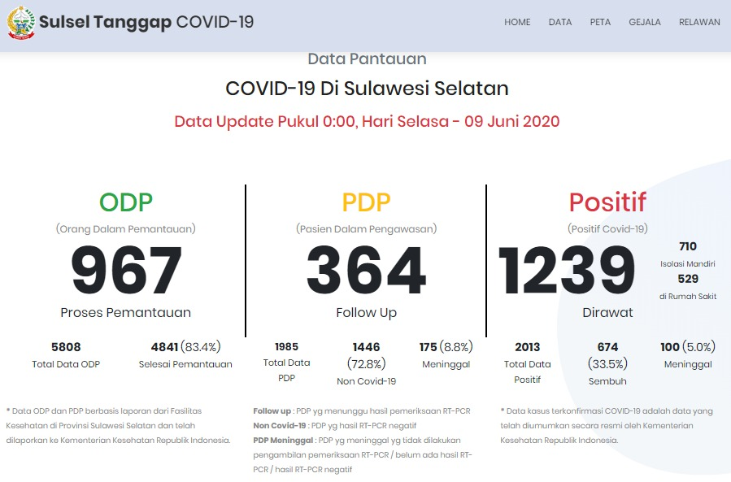


Data Kasus COVID-19 Sulawesi Selatan
Sumber: Dinas Kesehatan Provinsi Sulawesi Selatan

Slide 4




Program Rekreasi
Wisata Duta Covid-19
Tujuan :
asdsadas
Memutus mata rantai penularan dengan memisahkan yang sakit dan yang sehat
Mencegah ODP jadi PDP/ ( Gejala ringan menjadi gejala berat) karena pemantauan Kesehatan yang lebih baik.
Membentuk Duta COVID-19/Champion ( Sebagai Edukator di Masyarakat )
Program :
asdsadas
Olahraga Rutin Setiap Pagi
Edukasi Mengenai COVID-19
Persiapan Menjadi Duta COVID-19
Pengawasan Nutrisi Optimal
Dukungan Psikososial
Pemeriksaan Laboratorium
Pemantauan Kesehatan
Sasaran :
asdsadas
Orang Tanpa Gejala ( OTG )
Orang Dalam Pemantauan ( OPD )
Pelaku Perjalanan dari Luar Sulsel
Korfimasi Positif Tanpa Gelaja Ringan
Sumber: Dinas Kesehatan Provinsi Sulawesi Selatan

Slide 5
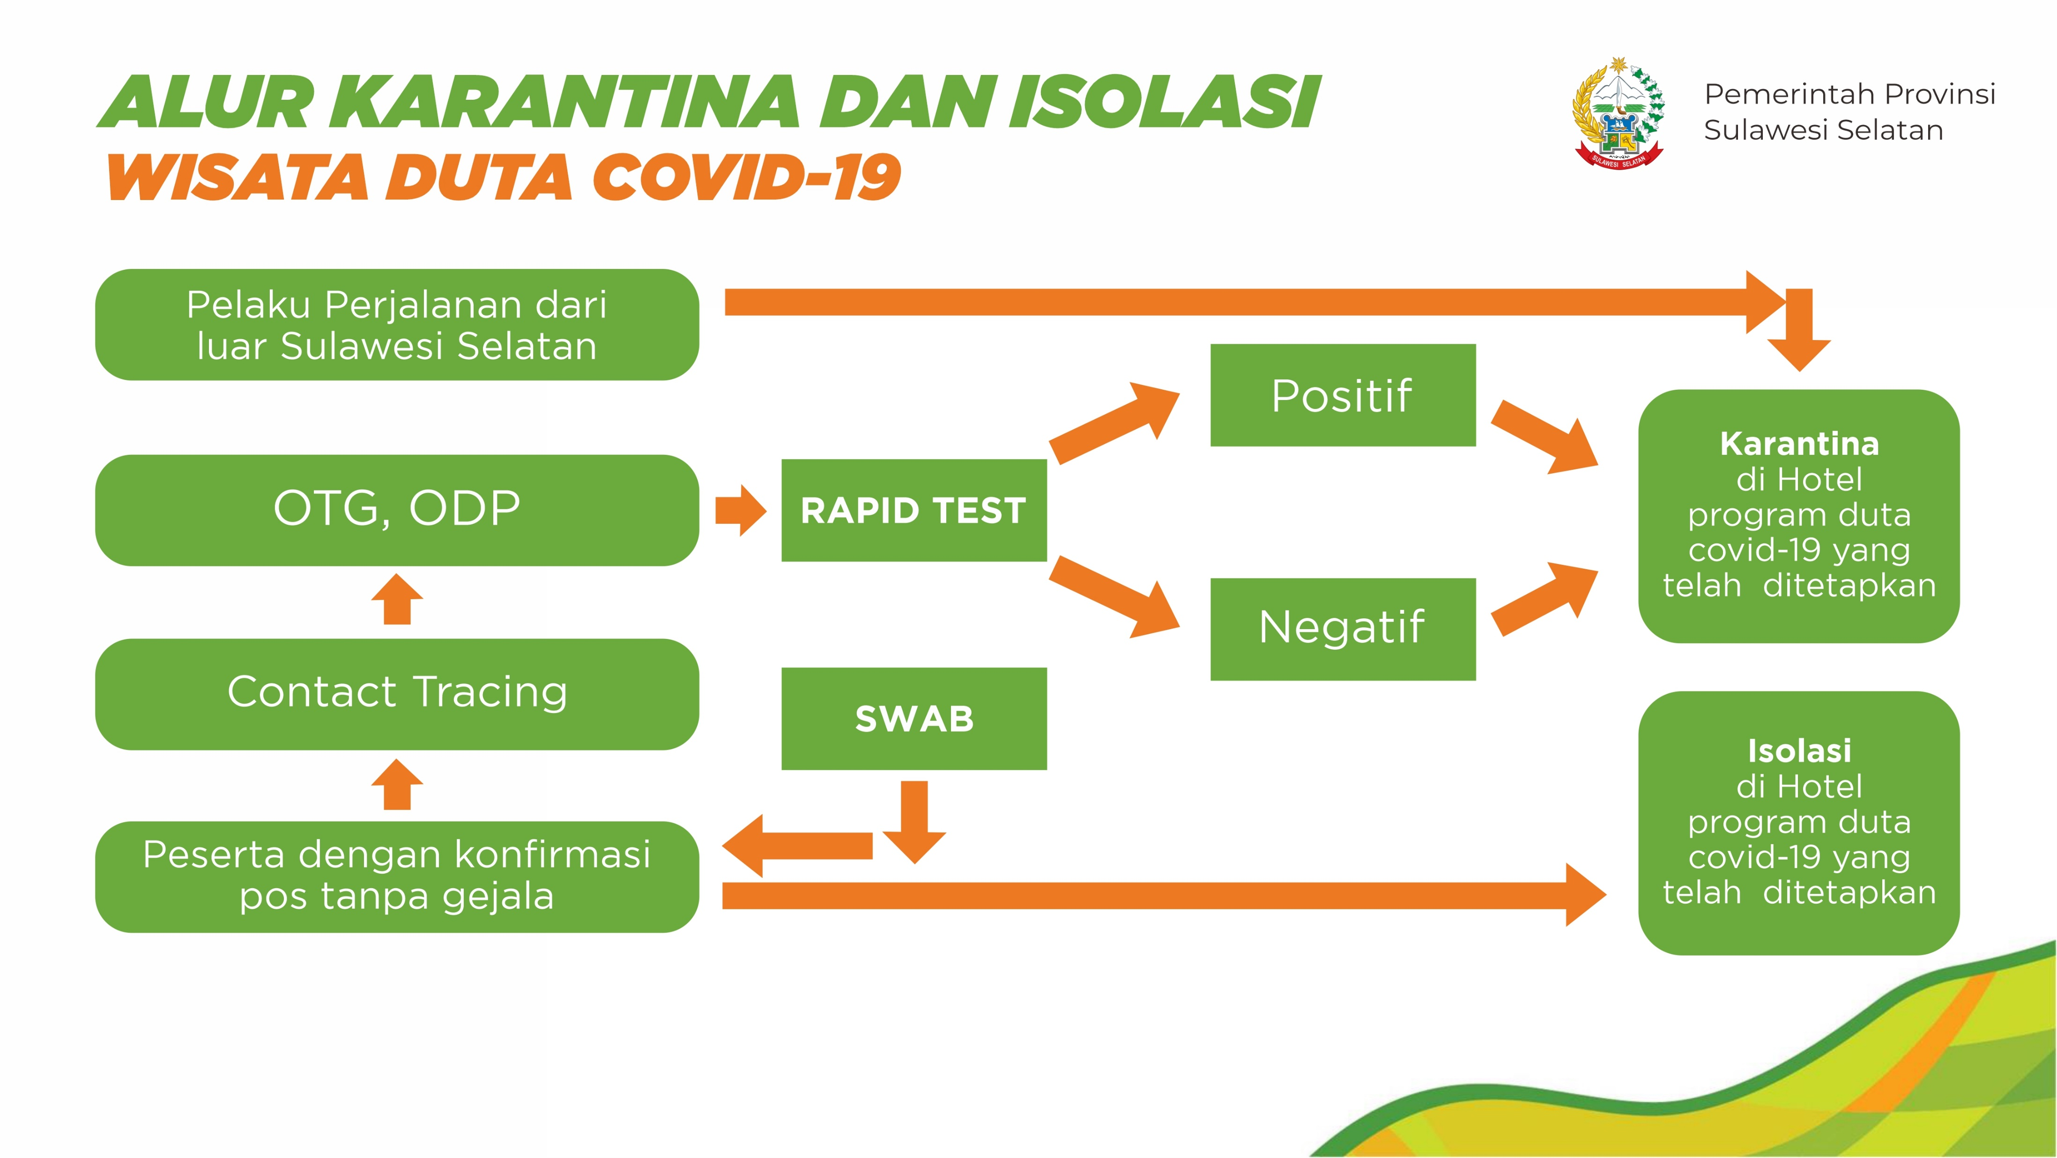
Sumber: Dinas Kesehatan Provinsi Sulawesi Selatan

Slide 6
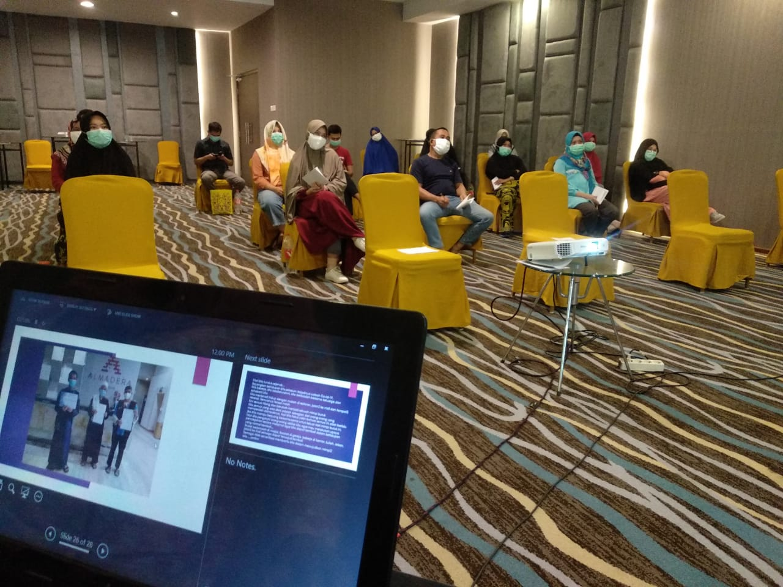
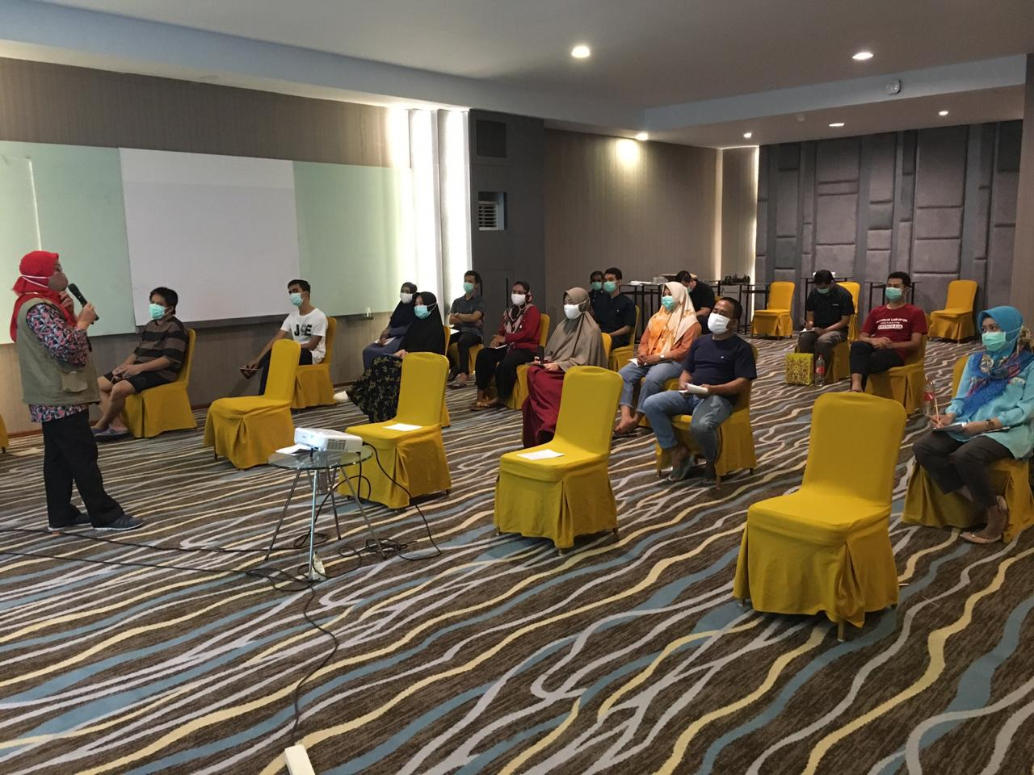
Reintegrasi
Peserta tidak hanya melakukan karantina diberikan edukasi dan dilatih untuk menjadi educator.
Sumber: Dinas Kesehatan Provinsi Sulawesi Selatan

Slide 7
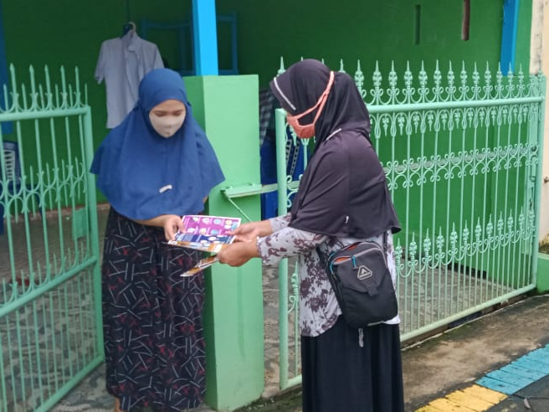
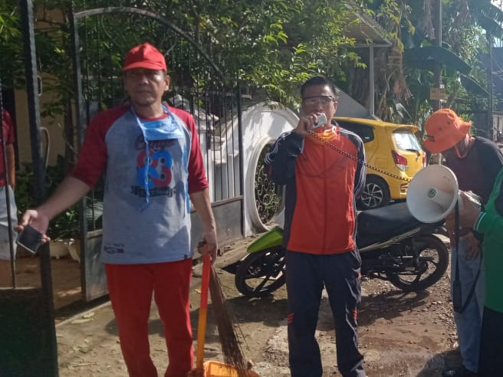
Program Wisata COVID-19
Merupakan Program pemberdayaan
Peserta setelah menjadi alumni, menjadi edukator di wilayah tempat tinggal masing-masing.
Sumber: Dinas Kesehatan Provinsi Sulawesi Selatan

Slide 8
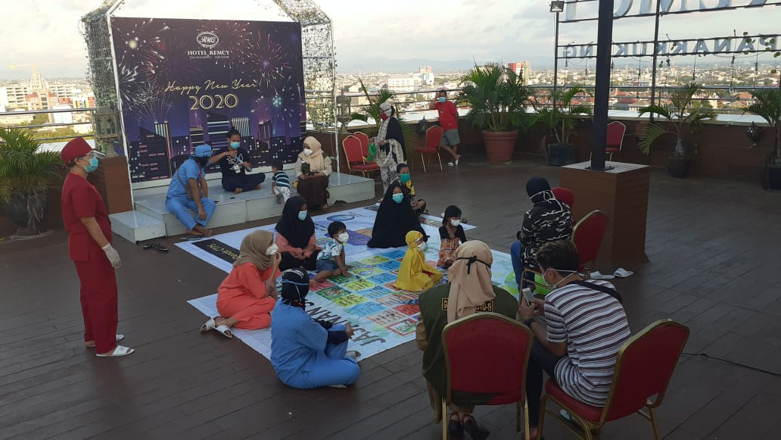
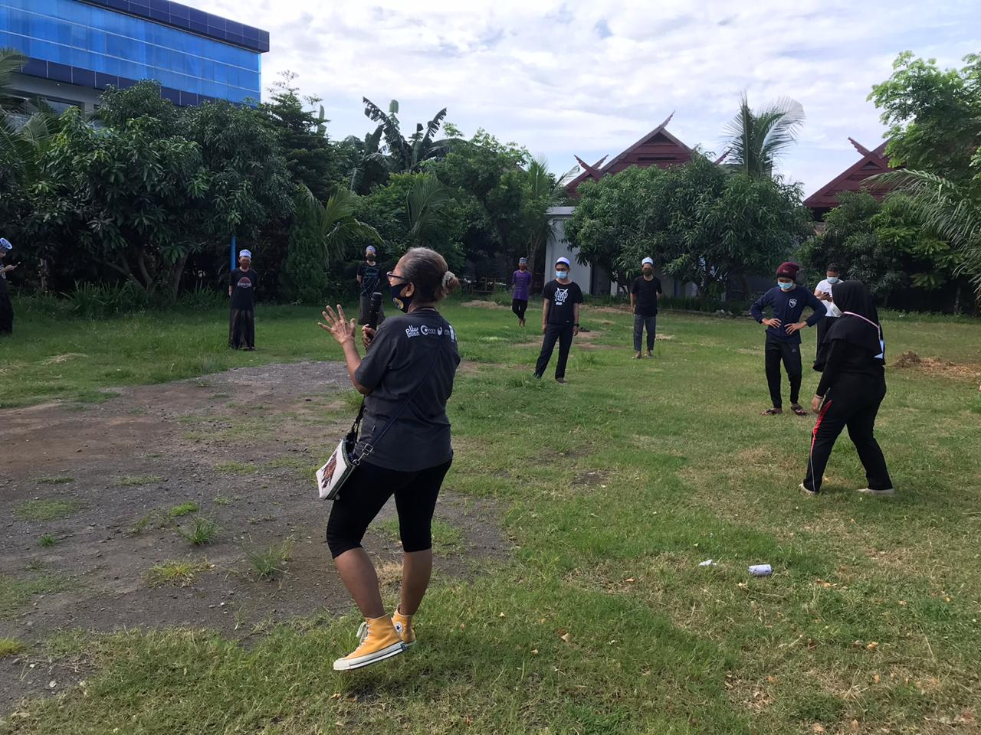
Dokumentasi

Slide 9
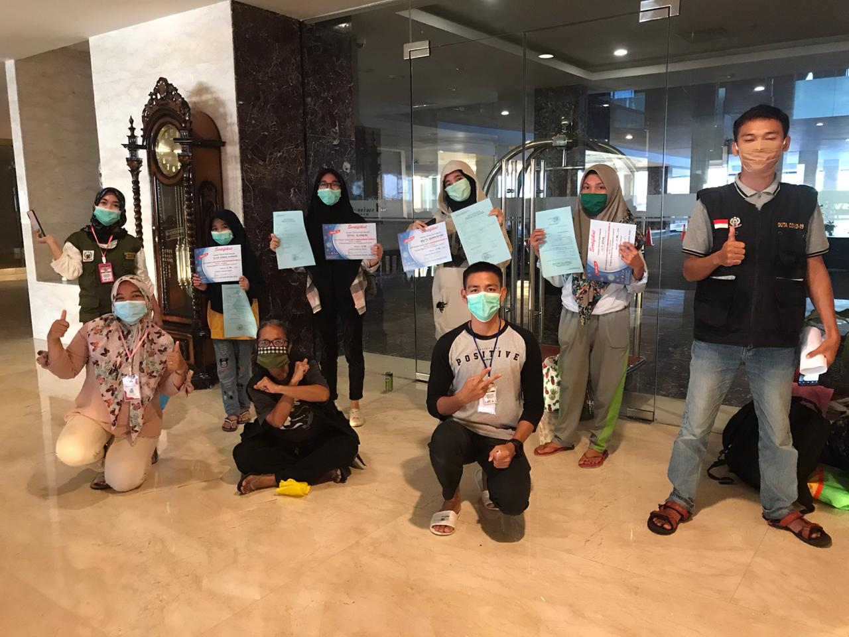
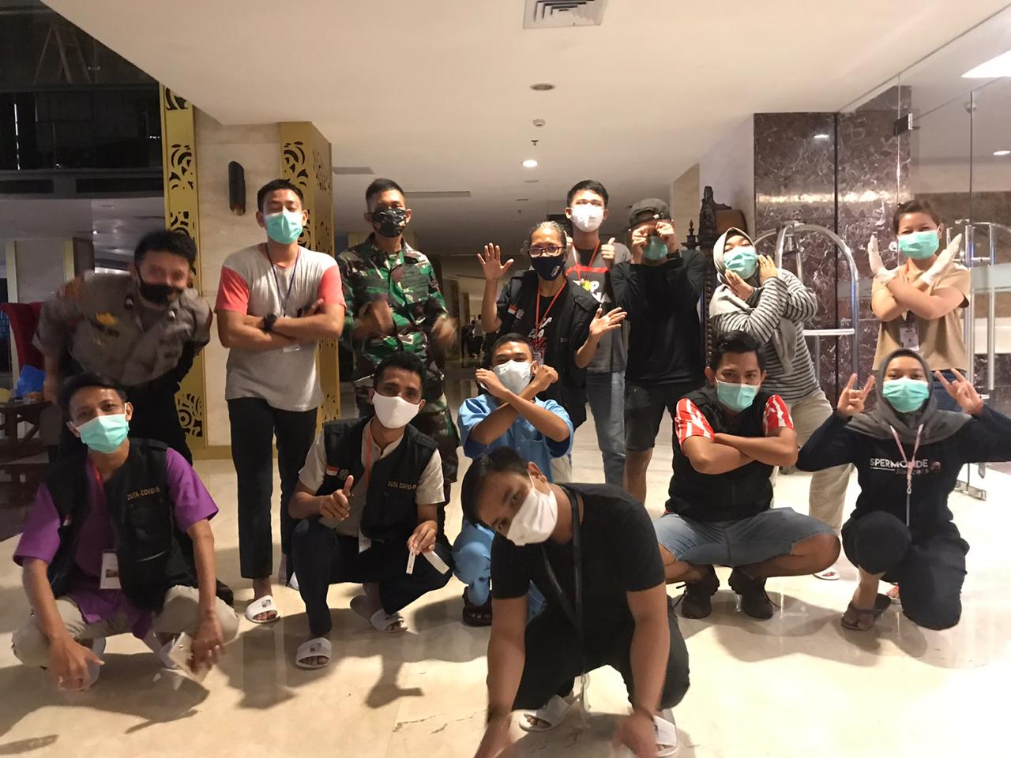
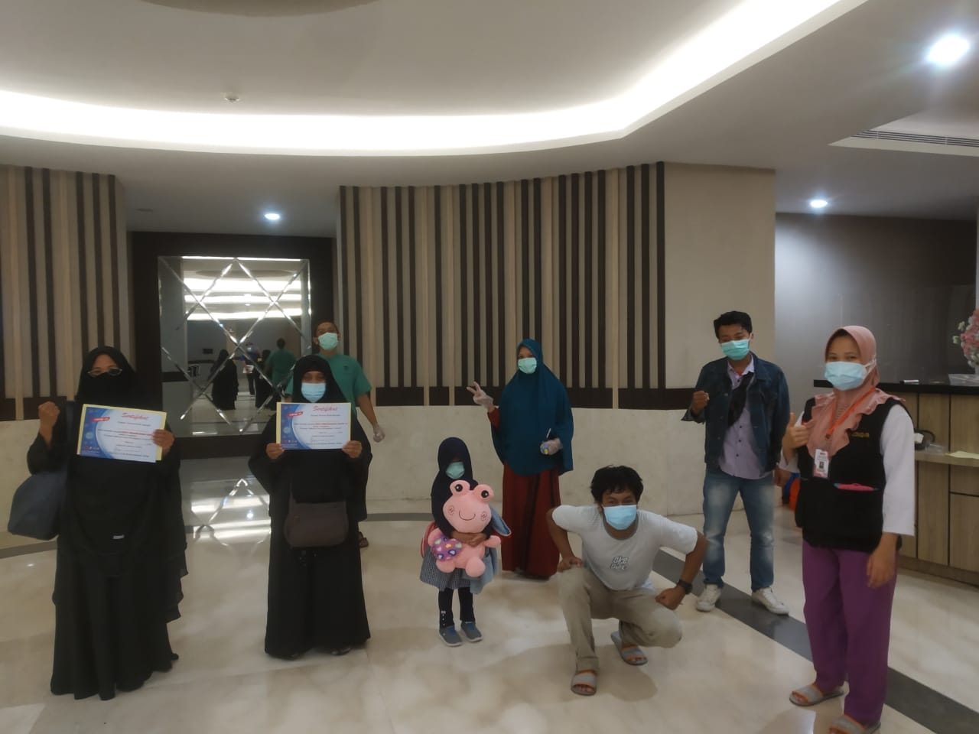
Dokumentasi

Slide 10
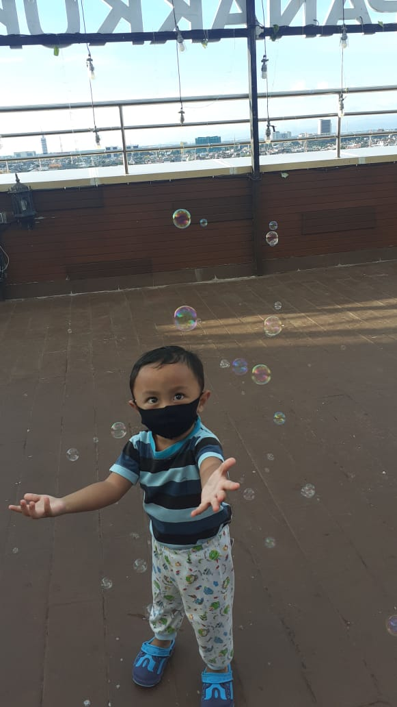
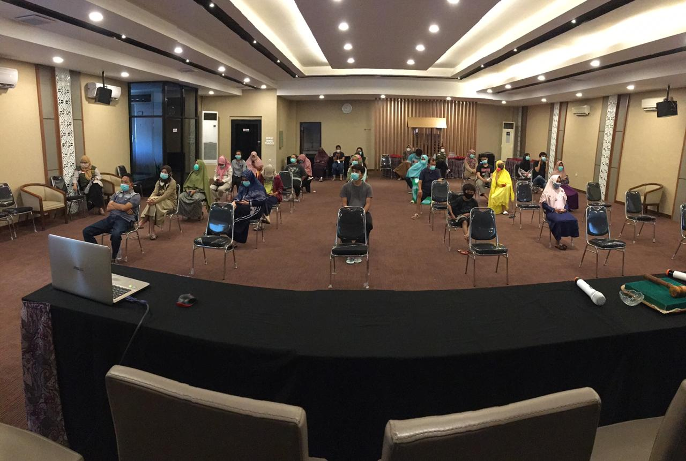


Dokumentasi

Slide 11
TERIMA KASIH
SALAMA’ KI

